Slide 1
Разработка Мобильного – приложения принятия и обработки заказов клиентов для пунктов общественного питания
Студенты группы ПИ-3-16: Калыков А.
Юсупов А.
Эргешов А.
Руководитель: Ашымова А. Ж.

Slide 2
Содержание
Постановка проблемы
Цель
Обзор и анализ существующих систем
Требования к системе

Slide 3
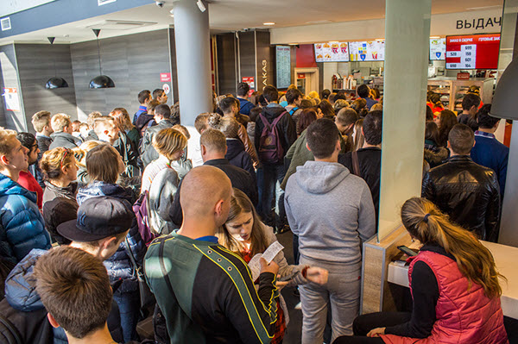
Постановка проблемы
Большая очередь в пунктах общепита в час пик
Ожидание заказа

Slide 4
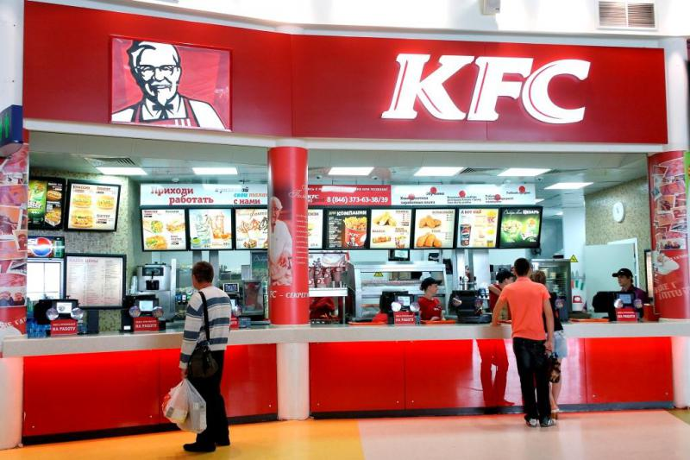
Цель
Система должна организовать онлайн пред-заказ заведениям общепита, тем самым сэкономить время посетителям, а также помочь заведениям устранить возникновение больших очередей

Slide 5


Обзор и анализ существующих систем
Мобильное приложение Starbucks ’a
20 процентов всех транзакций, или приблизительно 9 миллионов долларов в неделю
Мобильное приложение сети ресторанов Taco Bell
3,5 миллионов клиентов пользуются этим приложением
Исследование проведенное сетью ресторанов OpenTable установило, что клиенты предпочли бы установить приложение, в котором собрана информация сразу о нескольких ресторанах.

Slide 6
Пользовательские требования
Клиент
Регистрация
Выбор заведения
Оформление заказа
Оплата заказа
Пополнение счета
Заведение
Получение личного кабинета
Редактирование личного кабинета
Получение уведомления о заказах
Подтверждение выдачи заказов

Slide 7
Функциональные требования
Аутентификация
Обработка заказов
Обработка платежа клиентов
Генерация уникального кода заказа
Отправка заказа заведению
Отправить уникальный код заказа потребителю и заведению
Деактивировать код после подтверждения выдачи заказа

Slide 9
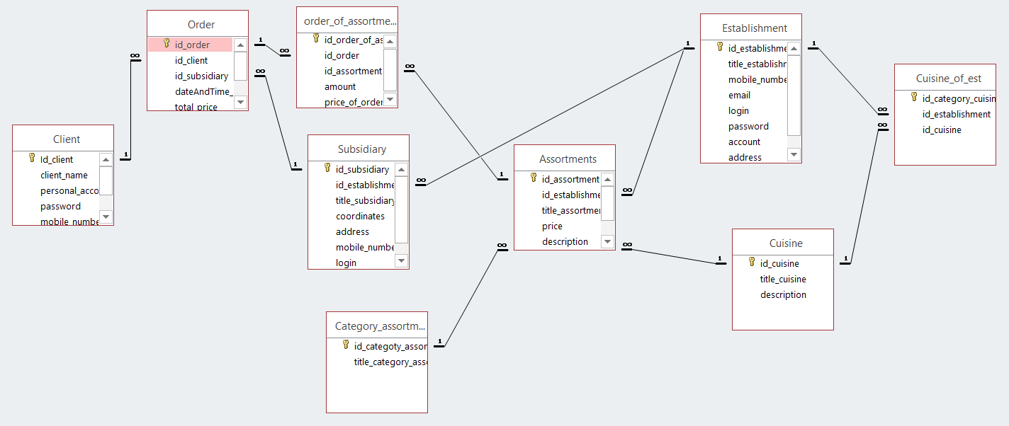

Slide 10
Нефункциональные требования
Внешние API
Карта
Платежные системы

Slide 11
Спасибо за внимание

